Slide 1
新技术赋能数据安全流转 -“数安湖”数据保险箱
绿盟科技
刘文懋 博士
© 2022 绿盟科技
Notes:
各位领导好，
我叫XXX，是绿盟科技的XXX（职位）。
接下来我为大家介绍一下绿盟科技。

Slide 2
1
背景

Slide 3
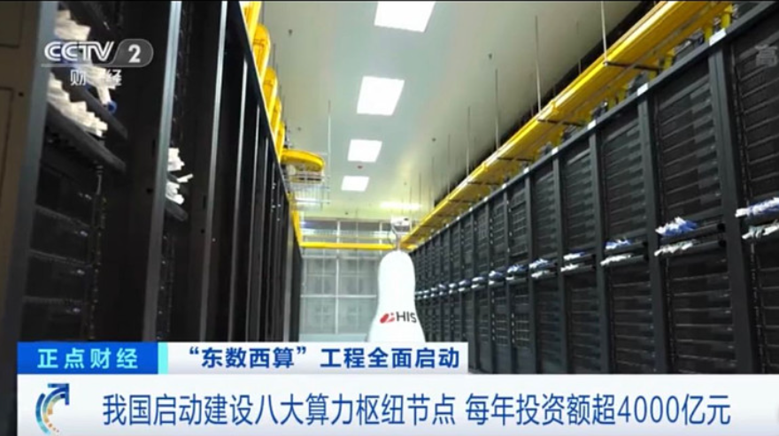
数据要素流转增值：数据价值凸显
数据成为关键生产要素
数据安全问题
个人隐私泄露
2020年4月，国务院印发《关于构建更加完善的要素市场化配置体制机制的意见》，将数据列为关键生产要素，并提出加快培育数据要素市场的愿景。
数据非法采集
数据泄露
催生
数据要素价值凸显--激活数据潜能
数据篡改
数据滥用
……
“东数西算”工程
Gartner：数据是“石油”

Slide 4
数据流转面临监管合规压力
《数据出境安全评估办法》
《网络安全法》
《数据安全法》
《个人信息保护法》
第十八条 违反本办法规定的，依据《中华人民共和国网络安全法》、《中华人民共和国数据安全法》、《中华人民共和国个人信息保护法》等法律法规处理；构成犯罪的，依法追究刑事责任。
第六⼗六条 关键信息基础设施的运营者违反本法第三⼗七条规定，在境外存储⽹络数据，或者向境外提供⽹络
数据的，依照有关法律、⾏政法规的规定处罚。
第四⼗六条 违反本法第三⼗⼀条规定，向境外提供重要数据的，由有关主管部门责令改正，给予警告，可以并处⼗万元以上⼀百万元以下罚款，对直接负责的主管⼈员和其他直接责任⼈员可以处⼀万元以上⼗万元以下罚款；情节严重的，处⼀百万元以上⼀千万元以下罚款，并可以责令暂停相关业务、停业整顿、吊销相关业务许可证或者吊销营业执照，对直接负责的主管⼈员和其他直接责任⼈员处⼗万元以上⼀百万元以下罚款。
第六十六条 违反本法规定处理个人信息，……，情节严重的，由省级以上履行个人信息保护职责的部门责令改正，没收违法所得，并处五千万元以下或者上一年度营业额百分之五以下罚款，并可以责令暂停相关业务或者停业整顿、通报有关主管部门吊销相关业务许可或者吊销营业执照；对直接负责的主管人员和其他直接责任人员处十万元以上一百万元以下罚款，……。

Slide 5
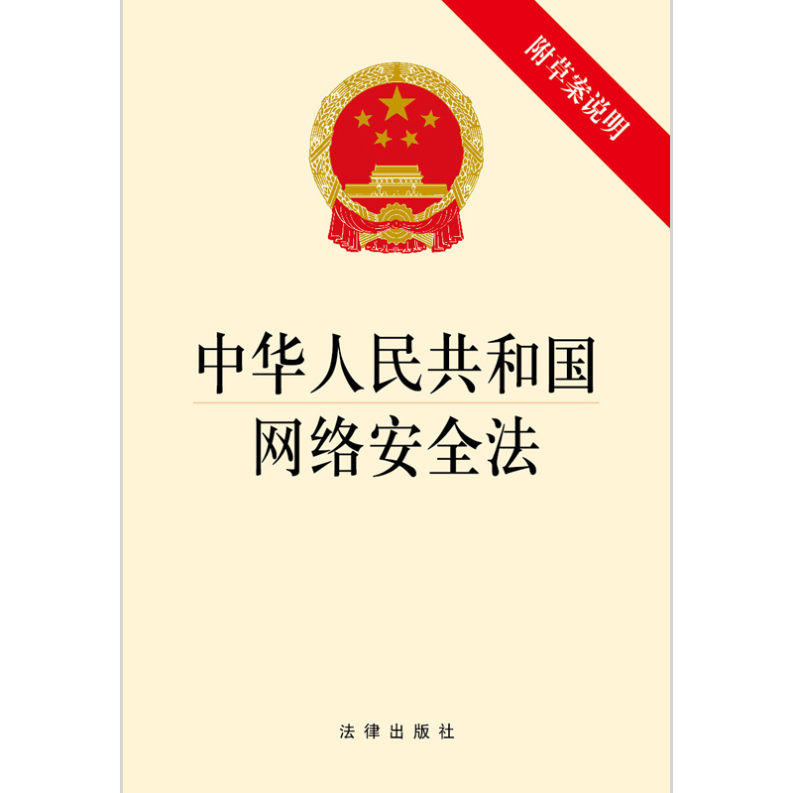
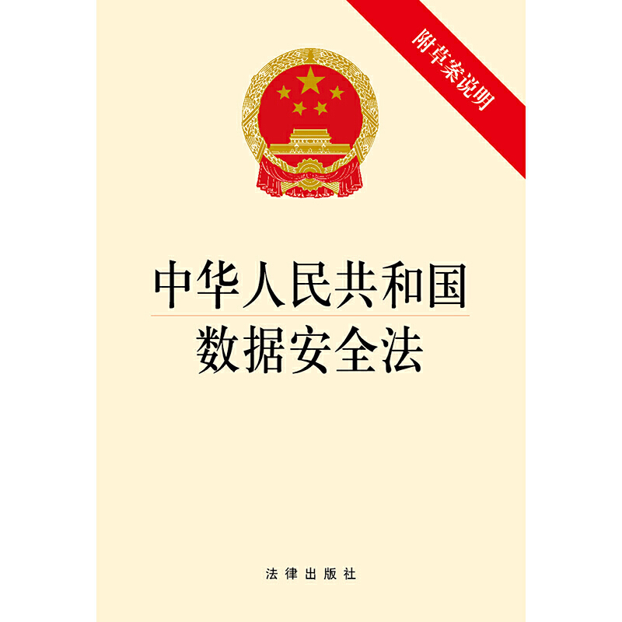
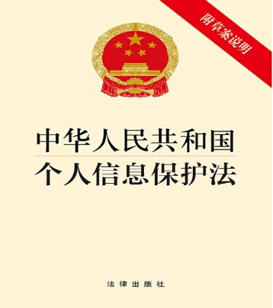
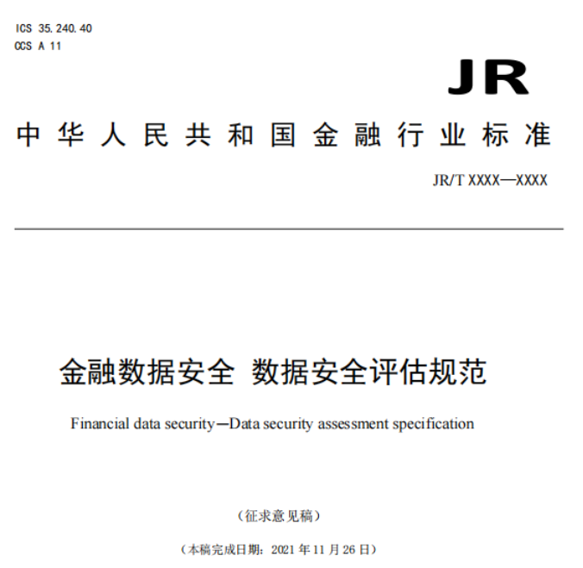
数据安全事件频发--监管趋严
存在客户敏感信息违规存储和泄露风险
“腾讯”QQ数据泄露
由于一名外部第三方公司员工在进行数据迁移时，导致信息被非法获取
其他数据安全事件
“农行”被罚420万元
国家级数据安全政策加速技术落地
制卡数据违规明文留存
数据安全管理较粗放，存在数据泄露风险
黑客利用腾讯相关业务的漏洞获取数据库访问权限
某市公安数据库泄露事件
Facebook千万用户个人信息泄露
……
“中信”被罚450万元
爱奇艺用户会员信息泄露
三法联动及相关政策，推动了数据安全可信流通建设的发展
2017.6.1执行
2021.9.1执行
2021.11.1执行
2022年6月22日新闻联播

Slide 6
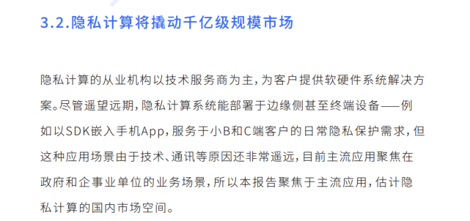
多重因素共同推进推动隐私计算技术发展
数据安全法律法规
数据要素流通支持政策
隐私计算
数据隐私安全需求
数据共享利用市场需求
数据开发利用和隐私保护矛盾
的技术解决之道
到2024年，数据隐私合规投入将突破150亿美元；
到2025年，60%的大型企业组织将在分析、商业智能或云计算中使用一种或多种隐私增强计算技术
毕马威，《隐私计算行业研究报告》
Gartner，2021 Hype Cycle for Privacy

Slide 7
02
隐私计算技术简介

Slide 8
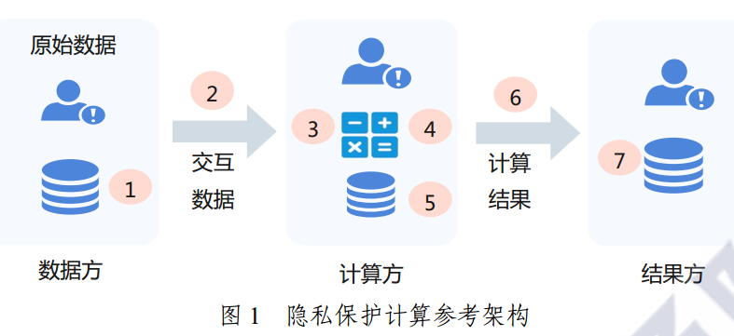
隐私计算概念
隐私增强计算，也称为隐私计算，或者“可用不可见”技术，对应英文为Privacy-enhanced computing或Privacy-preserving computing。
隐私计算是指在提供隐私保护的前提下，实现数据价值挖掘的技术体系（来源：2019“UN Handbook on Privacy Preserving Computation Technique”）
隐私计算属于融合了密码学、人工智能和数据科学等多个学科交叉的领域
隐私计算是多方的数据安全计算，至少有2个参与实体，可实现数据“价值”和“知识”的安全流动与共享，即实现“数据可用不可见”
在实际应用中，一个隐私计算参与实体可能担任1个、2个或3个角色
来源：信通院《隐私计算保护技术研究报告》
Notes:
多个参与方，利益不一致，我可能希望从别人那里得到我要的，却不想提供或虚假提供（投毒，歧视）

Slide 9
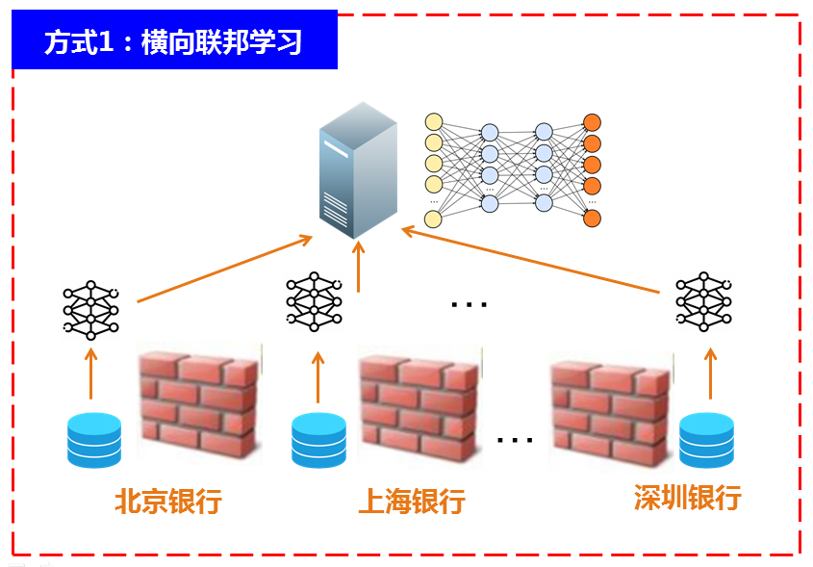
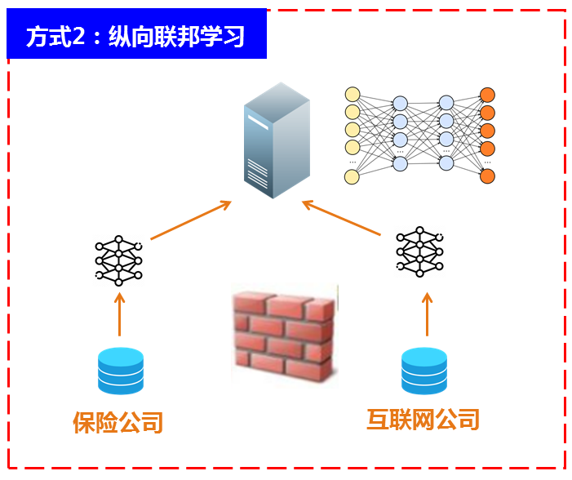
联邦学习：打破数据孤岛
横向联邦学习（同构数据联合建模）
纵向向联邦学习（异构数据联合建模）
目标：打破数据孤岛，解决AI的数据源问题
B2C、B2B联邦学习场景
B2B联邦学习场景
Notes:
横向：同类机构间聚合不同样本空间下的同结构数据，各机构提供各自的样本标签
纵向：不同机构间聚合相同样本空间下的不同构数据，通常由某一方提供样本标签

Slide 10
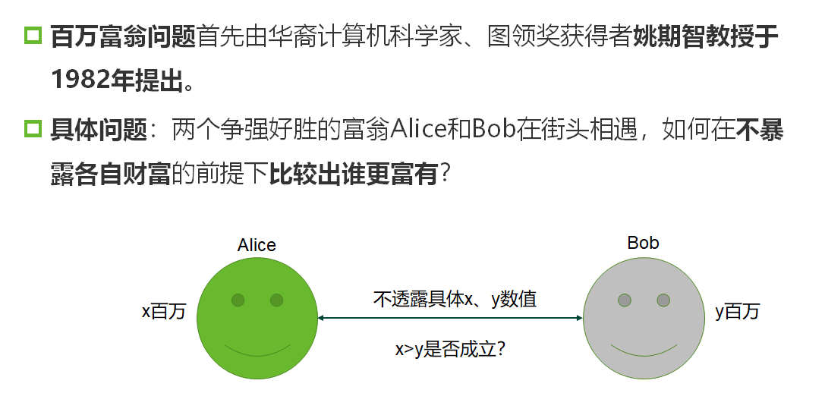
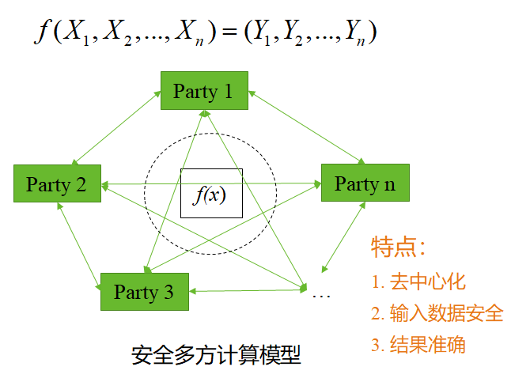
安全多方计算：简介
由1982年百万富翁问题引申出安全多方计算问题。
安全多方计算（Secure Multi-party Computation，MPC）是一种无需可信第三方的分布式计算协议与机制，它在不泄露参与方的秘密输入和输出的前提下，让分布式参与方合作计算任意函数。
安全多方计算的场景很多，只要是用户需要保护敏感数据的合作计算都能划归于此。
它是目前国际密码学界的研究热点之一。
MPC是联邦学习的重要技术支持，解决通用/特定的计算问题

Slide 11
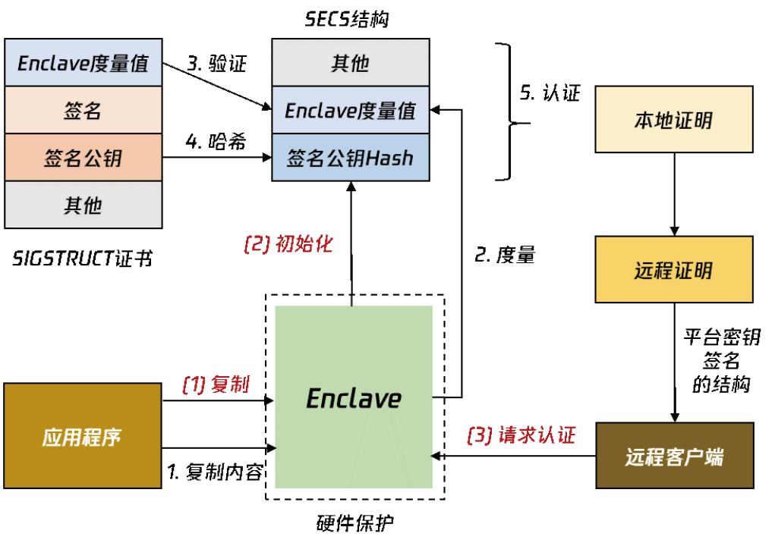
可信执行环境：简介
TEE全名为可信执行环境（Trusted Execution Environment）是计算平台上由软硬件方法构建的一个安全区域，可保证在安全区域内部加载的代码和数据在机密性和完整性方面得到保护。
实现TEE的相关芯片厂商
国外： ARM公司的TrustZone 、Intel的Intel SGX和和Intel TXT，AMD的AMD SEV。
国内：芯片厂商兆芯、海光分别在2017年和2020年推出了支持TEE技术的ZX-TCT、海光CSV（China Security Virtualization）。
Intel SGX是目前应用最广泛的TEE。
TEE应用实例

Slide 12
隐私计算技术路线对比
 | 安全多方计算 | 差分隐私 | 可信执行环境 | 联邦学习
技术思路 | 参与方基于交换的部分数据计算出正确结果 | 针对数据库查询分布与模型发布，通过混淆个体实现隐私保护 | 软硬件方法构建的安全区域，保护数据和代码的隐私及完整性 | 交换加密的参数，在数据不出本地进行联合机器学习
合规性 | 数据出域，部分满足数据隐私法律法规 | 数据出域，部分满足数据隐私法律法规 | 数据出域，部分满足数据隐私法律法规 | 数据不出域，能满足数据隐私法律法规
硬件依赖 | 无特定依赖 | 无特定依赖 | SGX依赖Intel公司CPU TrustZone 依赖arm公司CPU AMD SEV依赖AMD公司CPU | 无特定依赖
计算性能 | 比明文计算慢100万倍 | 接近明文计算 | 接近明文计算 | 取决于具体算法
通信开销 | 加密信息带来的开销 | 无需额外通信 | 数据加密出域，通信开销大 | 数据无须出域，通信开销小
计算模型 | 分布式 | 查询分布式、计算本地化 | 集中式 | 分布式
根据场景选择技术组合
Notes:
多总结下，理解场景、选择对应技术组合，根据场景

Slide 13
03
隐私计算赋能数据安全流转
“数安湖”隐私计算平台
DSDB 数据保险箱

Slide 14
“数安湖” 与“数据保险箱”
应用场景
数据中心互联互通
数据批量共享
企业内部数据防护
疫情数据封存
数据交易
精准营销
政务数据共享
赋能应用
“
数安湖
”
数据安全开放共享解决方案
联邦学习
安全多方计算
可信执行环境
数据共享开放
数据可控流转
隐私计算
横向联邦学习
投毒检测
隐私求交
匿踪查询
可信机密计算
数据确权
数据使用许可
纵向联邦学习
隐私窃取检测
通用MPC
机器学习
可信云基础设施
数据流转控制
数据生命周期控制
赋能、优化
数据保险箱
云化支持
机密运行时
全密态数据保护
精细化安全管控
虚拟化隔离
XC CPU/GPU支持
可信环境远程证明
磁盘分区加密
内存加密
操作员
授权
管理员
容器化部署
赋能
赋能
运维
微服务管理
可信度量
隔离执行
数据传输加密
审计员
审计
审计
操作/查看
审计系统
日志审计
区块链

Slide 15
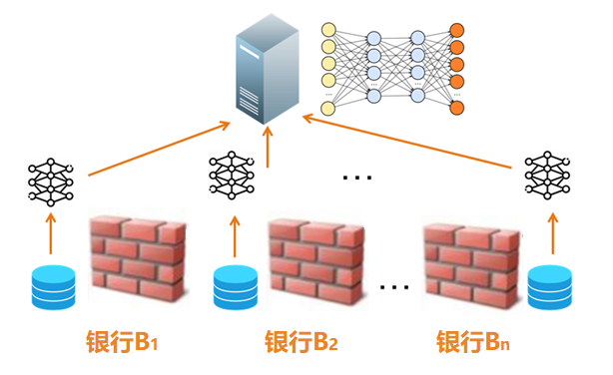
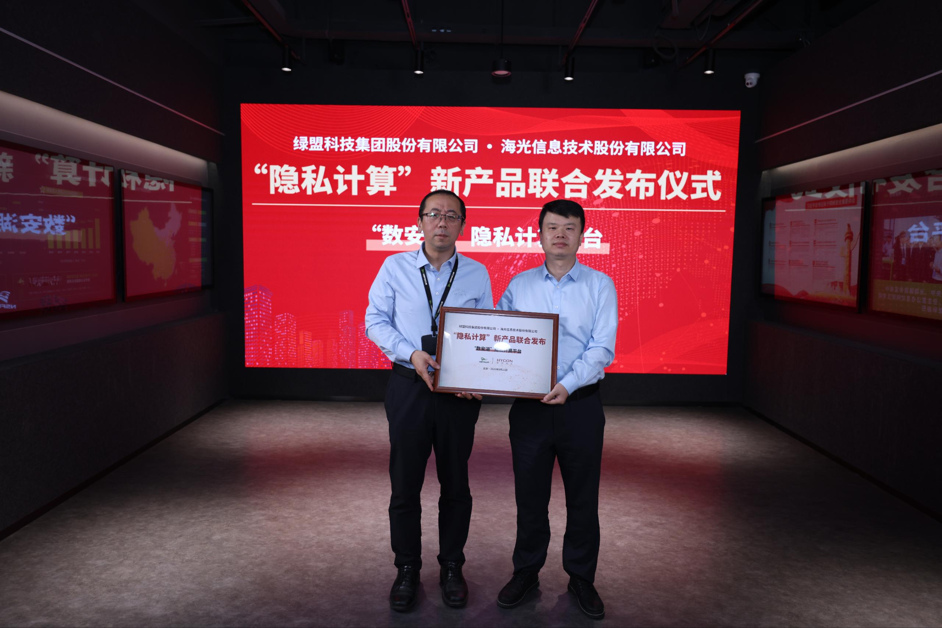
绿盟科技隐私计算平台
提供三种隐私计算能力：根据客户不同应用场景进行技术选型：
联邦学习FL（多方建模、AI）
安全多方计算MPC（多方计算）
可信执行环境TEE（x86/ARM）
抗投毒攻击安全检测&防御
恶意节点
联邦学习安全增强：支持投毒检测

Slide 16
应用场景：助力数据安全流转
数据提供方
数据批量共享
数据应用方
银行滥用这些数据或者转手给第三方怎么办？
企查查
数据增值
银行风控
能不能用完收回或销毁数据？
卫健委
政策需求
公安
共享过程中数据是否会泄露？
学校网络中心
学校要求
学校院系
赋能
Notes:
1. 某省卫健委在疫情期间因政策需求提供了大量个人隐私数据给当地公安，如今一起介绍，但卫健委无法收回或销毁数据，个人隐私数据泄露的不确定性大；
2. 银行需要在内网环境用企查查的数据实现更精准的企业风控，企查查既想提供数据给银行从而带来营收，又怕银行滥用这些数据或者转手给第三方；
3. 某市大数据局有整个省政府部门的数据，当地委办局希望用这些数据来促进自身业务。大数据局既需要提供数据完成省政府要求，又怕因为数据共享而造成数据泄露。

Slide 17
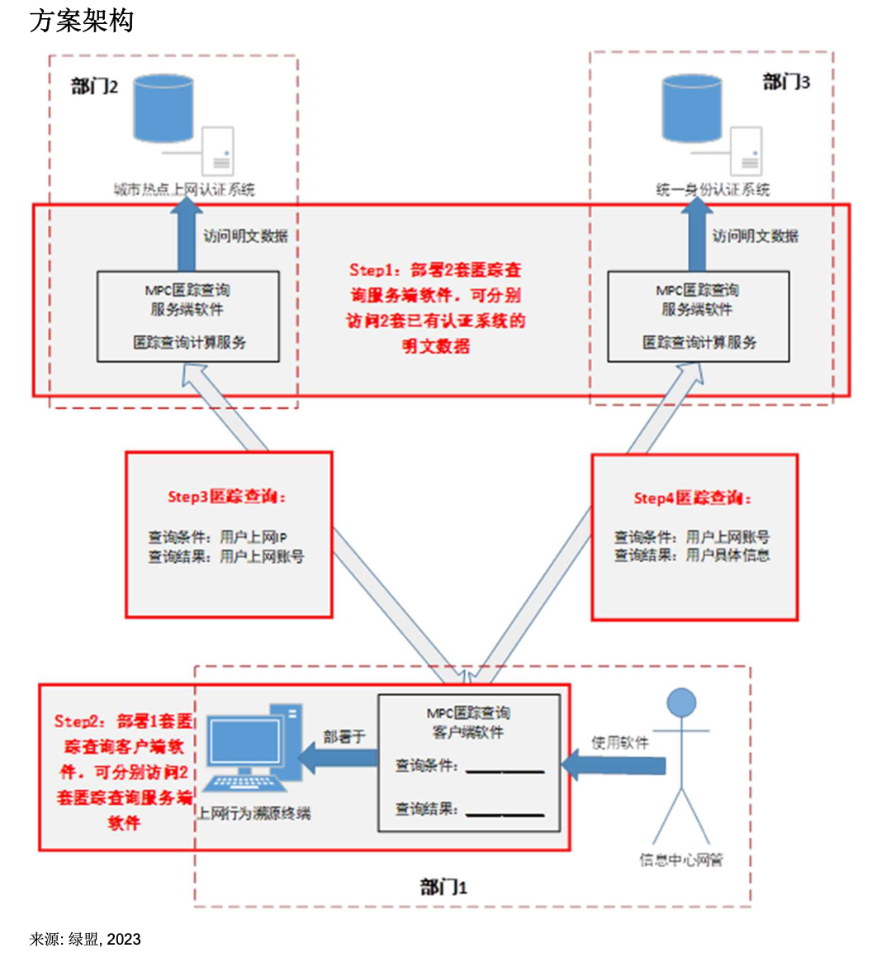
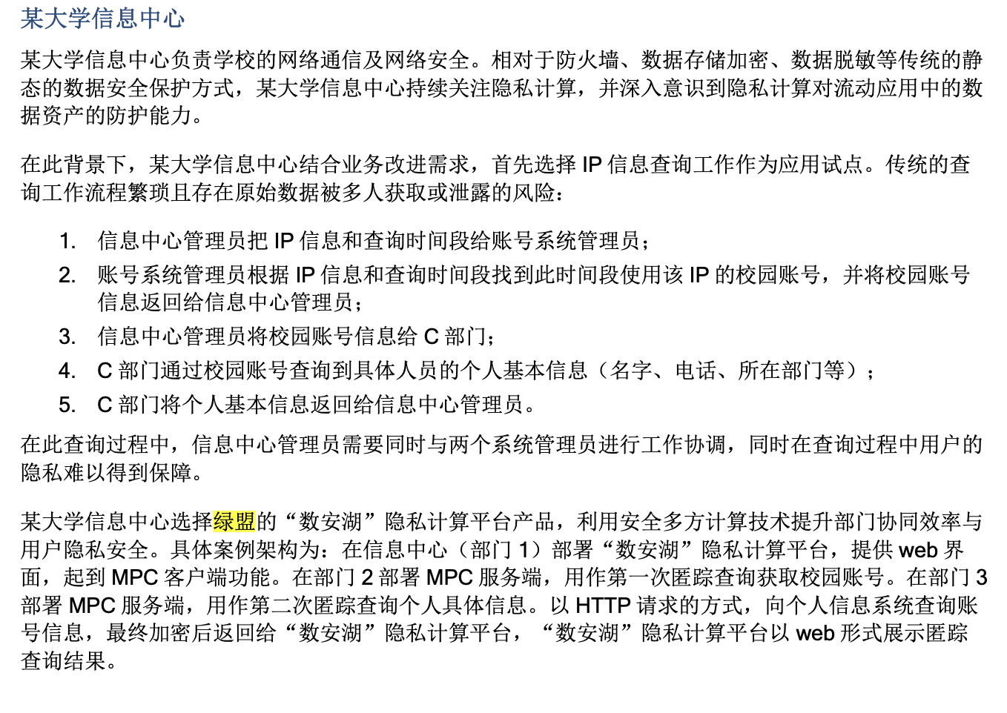
案例1： 深圳大学信息中心
深圳大学案例成果
IDC PeerScape：
隐私计算最佳实践与探索

Slide 18
数据保险箱DSDB
数据保险箱基于全密态存储保护、可信执行环境、动态权限管控等技术，可实现数据可靠保护、任务可信计算和数据可控流转等功能
基于此功能特性，数据保险箱可以更便捷、更安全的实现数据“可用不可见”，数据保险箱无论部署在哪里，都有“可使用、不可复制”的特性，让每一份数据都独一无二
数据
改不了
窃取者
看不懂
文件
拿不走
DSDB
攻击者
进不来
恶意行为
跑不掉
恶意行为
跑不掉
Data Security Deposit Box
实现数据安全纵深防御，提供全方位的数据安全保护
Data Security Deposit Box
实现数据安全纵深防御，提供全方位的数据安全保护

Slide 19
技术优势
全密态数据保护：传输加密、存储加密、计算加密
精细化安全管控：金库模式、一次一密；
所有行为可审计，安全事件可溯源
支持Docker/Kata等容器运行模式，用户原有程序可直接容器化导入，迁移和使用成本为零；
支持主流数据库和分布式存储
安全与业务解耦：无需知道密码学知识即可安全计算
计算效率高：计算效率几乎接近明文（相差不到10%）；【相比密码学方案，效率更是提升数十甚至上百倍】
支持集群【单台一体机内存可支持到2T、存储可支持到720T】
支持国产CPU/GPU
更安全
更便捷
高性能
XC支持

Slide 20
使用价值
1. 合法、安全、高效地实现数据增值：
更安全、更便捷、更高效的实现多方数据互联互通，促进业务营收，助力行业发展
数据提供方的数据不会被泄露、不会被留存（防止数据滥用或被转手）
数据应用方不需改造业务逻辑，应用实现效率高
2. 更安全、可溯源地实现数据安全防护：
有效防止内部人员（如开发、运维人员）窃取数据、批量泄露数据
操作行为有记录，安全事件可溯源（记录不可篡改、无法抵赖）

Slide 21
核心功能1：全密态数据保护
普通服务器
数据保险箱
安全存储：
1. 磁盘分区加密：即使运维人员拷走了硬盘文件，也无法解密获取到明文的数据或文件内容
2. 虚拟机镜像全盘加密：即使镜像文件被拷贝，也无法解密获取原始明文数据或文件内容
安全计算：
内存加密：无法通过内存分析出原始数据，即使运维人员Dump内存，也无法解密获取原始明文数据。
普通虚拟机1
普通虚拟机2
安全加密虚拟机1
安全加密虚拟机2
应用
数据
应用
数据
应用
数据
应用
数据
各种安全产品探针
各种安全产品探针
各种安全产品探针
各种安全产品探针
Docker/kubernetes
Docker/kubernetes
Docker/kubernetes
Docker/kubernetes
操作系统
操作系统
CNEOS-Linux系统
CNEOS-Linux系统
密钥1
密钥2
Hypervisor
Hypervisor
SM4加解密
内存控制器
普通CPU
海光CPU
（TEE环境支持）
明文1
明文2
密文1
密文2
内存
内存
普通服务器
TEE安全设备
普通服务器 与 数据保险箱 对比

Slide 22
核心功能2：管办分离的精细化安全管控
临时凭证：【限制登录次数、登录时长；限制使用资源范围、资源权限】（示例：2023年5月1日至4日之间，允许查询10条记录且输出数据量不多于1kB）
一般指职位较高人员。不亲自参与到具体的运维操作，但是需要对具体运维操作员及开发人员某次运维行为进行授权，发放临时凭证
管理员
提供临时凭证
一般指纪检人员。可以对保险箱中已有的所有操作进行审核，从而预防安全事故、确保责任可追溯
数据保险箱
一般指实际开发、运维人员：负责办理具体业务，办理前需向管理人员申请临时登录、运维凭证，凭借临时凭证办理具体业务
使用临时凭证
审核行为
资源
（文件、数据库、代码、程序镜像）
操作员
审计员
效果：防止操作人员“一次授权，无限访问”，从而有效降低企业内部运维和开发人员泄露数据的风险

Slide 23
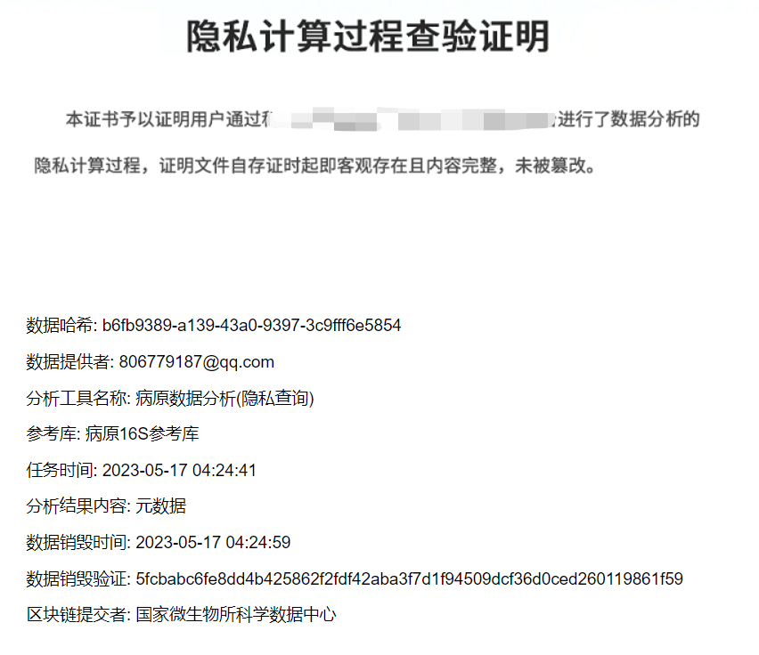
核心功能3：日志审计+区块链，可溯源
日志审计系统：
仅审计员有权限查看、操作，确保数据保险箱内所有操作行为可审计，安全责任可溯源
区块链技术（第三方）：
管理员、运维人员关键操作行为进行上链，可实现：
1. 恶意行为记录无法篡改
2. 区块链审计溯源，即使有恶意访问行为，也可发现并溯源

Slide 24
最终效果：五个“不”纵深防御
全密态存储，管办分离：操作员需要临时
凭证进行访问（“金库”访问模式）
普通服务器
数据保险箱
①：进不来
普通虚拟机1
普通虚拟机2
安全加密虚拟机1
安全加密虚拟机2
应用
数据
应用
数据
应用
数据
应用
数据
存储
存储加密、内存加密：数据存储和计算都处于加密状态
各种安全产品探针
各种安全产品探针
各种安全产品探针
各种安全产品探针
②：看不懂
Docker/kubernetes
Docker/kubernetes
Docker/kubernetes
Docker/kubernetes
操作系统
操作系统
CNEOS-Linux系统
CNEOS-Linux系统
密钥1
密钥2
磁盘分区加密、虚拟机镜像全盘加密：即使拷走了硬盘文件，镜像文件，也无法解密获取原始明文数据或文件内容
Hypervisor
Hypervisor
③ ：拿不走
SM4加解密
TEE
内存控制器
仅审计员有权限查看/操作日志记录系统；区块链保证上链记录不可篡改
普通CPU
海光CPU
（TEE环境支持）
恶意行为
跑不掉
④ ：改不了
明文1
明文2
密文1
密文2
计算
内存
内存
普通服务器
TEE安全设备
日志审计确保数据保险箱内所有操作记录在案；区块链系统上链关键行为动作
区块链
⑤：跑不掉
区块链审计(第三方)
普通服务器 与 数据保险箱 对比

Slide 25
案例2：国家微生物科学数据中心
背景情况：国家微生物科学数据中心提供基因检测分析的开放平台，为疾控、卫健委、院校、海关等机构提供基因比对、拼接、结构分析、特定序列检索等能力。
现状问题：
高致病性病原菌、新冠、流感等病毒数据 非常重要且敏感
疾控、海关、卫健委等机构不愿意 将上述数据拿出来进行科学分析或协同研究
互联互通合作协调机制停滞不前 严重阻碍我国重大传染病防控工作

Slide 26
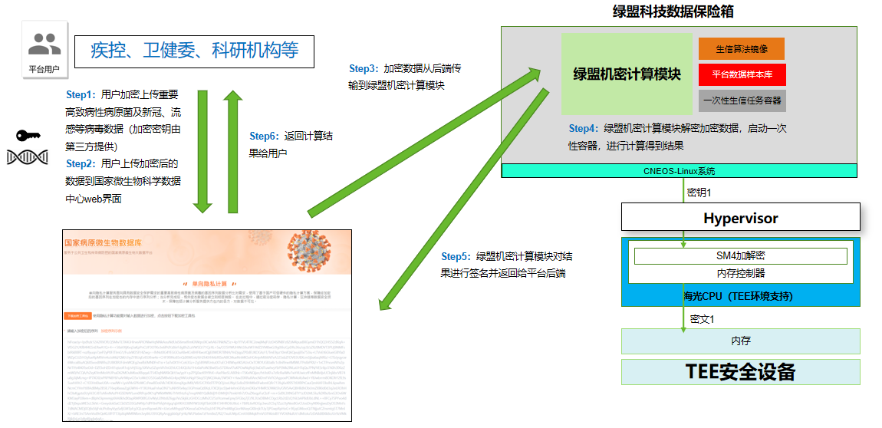
案例2：国家微生物科学数据中心
技术方案
平台使用方
（☆核心）有效保护平台用户的输入数据
用户不用担心输入数据被平台建设方偷偷使用或转手给第三方；
平台用户可以验证计算结果
平台用户可辨别平台建设方是否篡改结果信息、计算/分析过程是否可信。
平台建设方
方案实现投入、改动少，非常便捷
平台建设方四步走：
1. 平台上添加下载第三方密钥的链接；
2. 调用平台后端api与绿盟机密计算模块进行对接；
3. 中科院生信算法程序可直接镜像导入到数据保险箱，无需重构代码（其他TEE方案，算法程序代码需要重构）；
4. 中科院样本数据库可直接挂载导入到数据保险箱。
平台地址：https://nmdc.cn/gcpathogen/privacy
先进性：
1. 该平台是目前我国科学数据领域，首个利用隐私计算和机密计算技术，实现对具有数据风险保护要求的科学数据实现“可用不可见”的应用实践，为解决数据安全、数据确权等长期困扰数据流通利用的难题提供了解决方案，具有重要的示范意义
2. 该平台是国家生物安全大数据体系建设的重要环节，支撑数据驱动的国家重大传染病防控体系

Slide 27
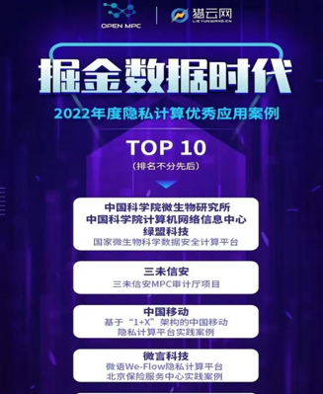
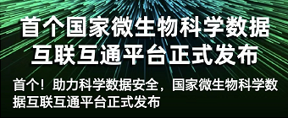
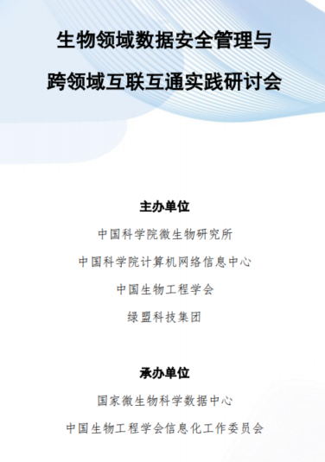
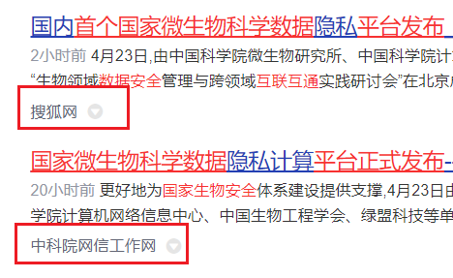
成果展示
中科院案例成果
首个国家微生物科学数据互联互通平台正式发布，平台线上地址：https://nmdc.cn/gcpathogen/privacy
隐私计算社区
年度优秀案例TOP 10

Slide 28
04
总结

Slide 29
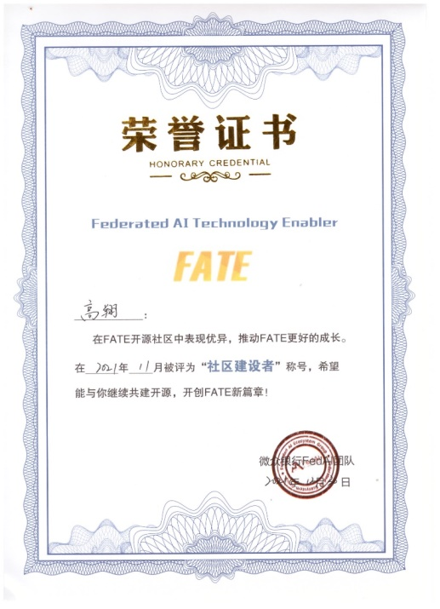
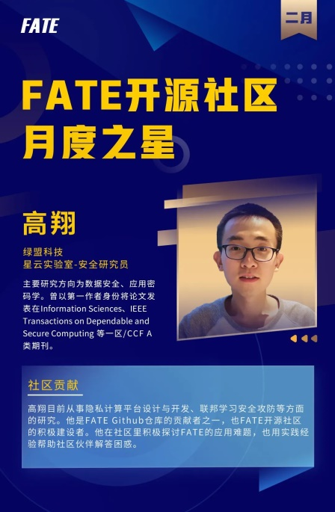
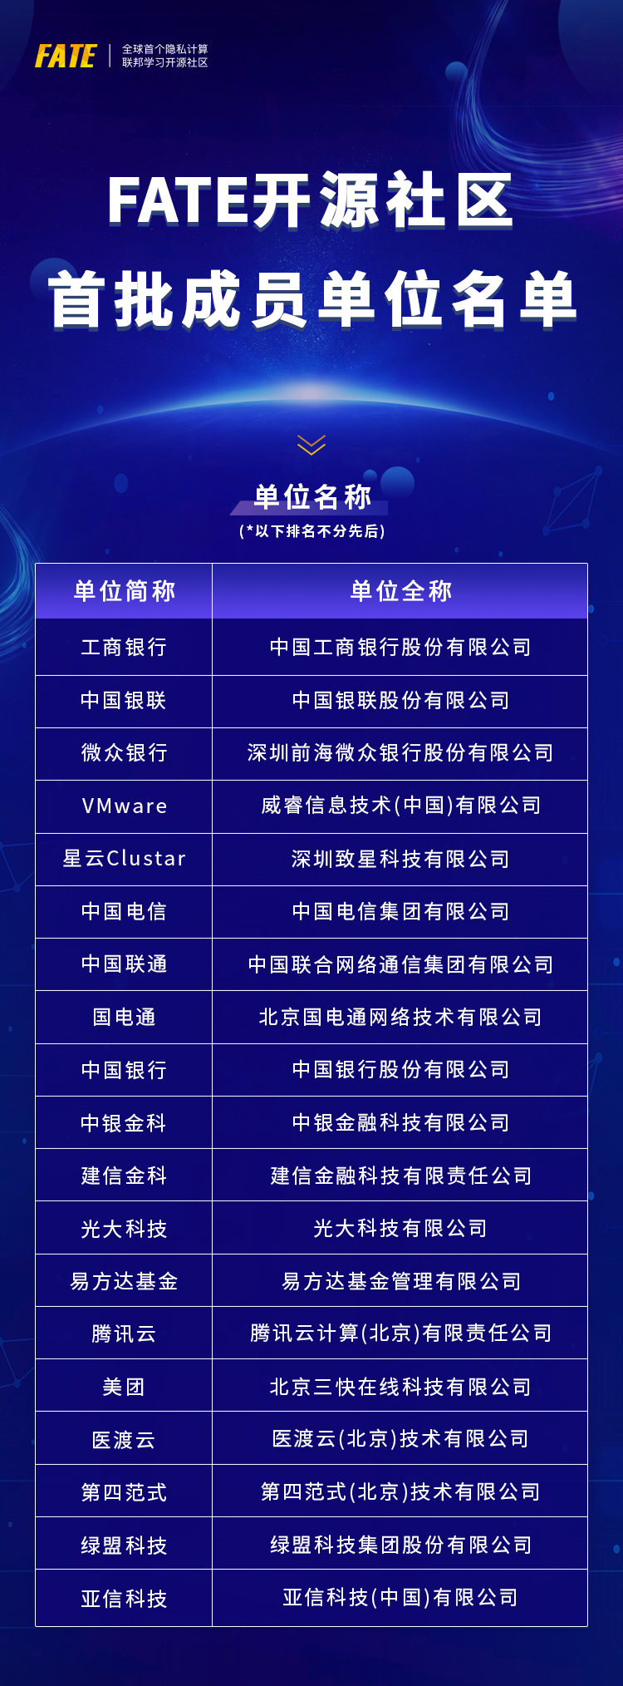
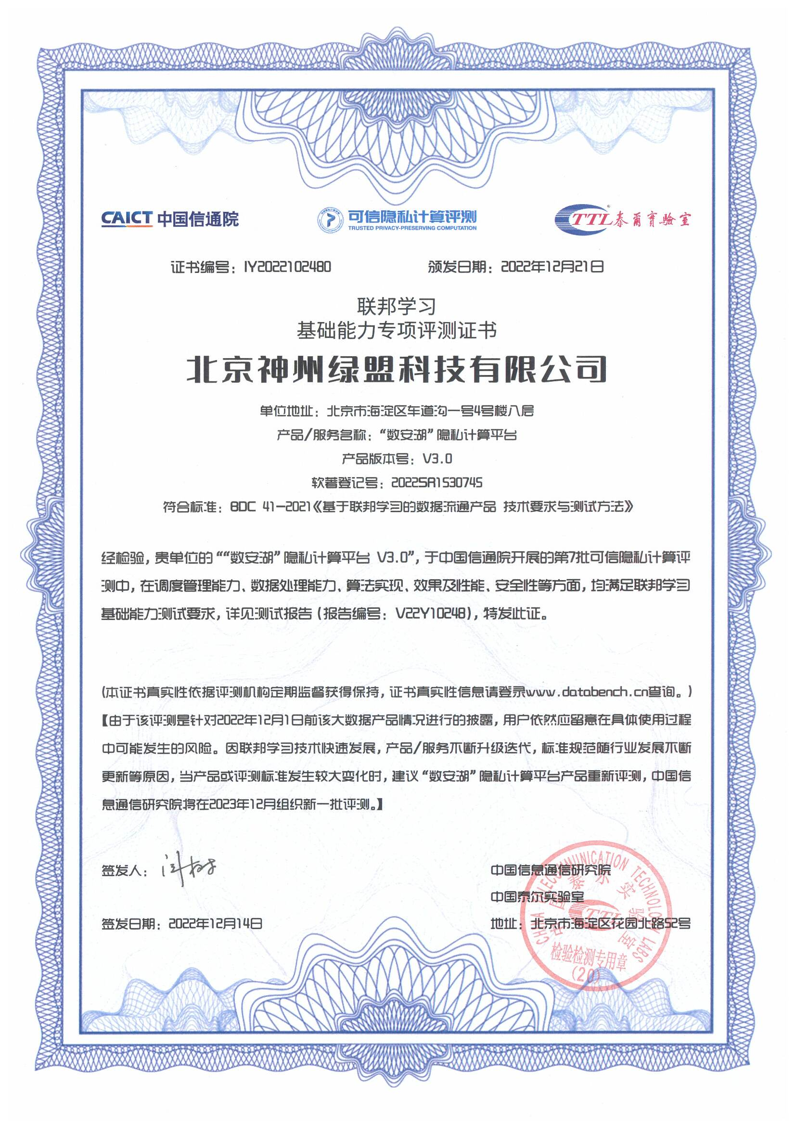
隐私计算成果
“数安湖”平台通过信通院隐私计算测评
开源社区Fate
研究员积极投入开源社区Fate，针对功能和底层实现，提出多个Feature request，发现多个bug，并被采纳
发表多个高水平学术期刊、专利
获博士后基金资助
中国博士后科学基金第66批面上资助
北京市博士后科研活动经费资助
学术论文 | 期刊
隐私合规视角下数据安全建设的思考与实践 | 保密科学技术
基于信息熵的数据集重标识风险评估方法 | 信息技术与网络安全
合规视角下的数据安全技术前沿与应用 | 数据计算与发展前沿
VFIRM: Verifiable Fine-Grained Encrypted Image Retrieval in Multi-owner Multi-user Settings | IEEE Transactions on Services Computing
Verifiable Semantic-aware Ranked Keyword Search in Cloud-Assisted Edge Computing | IEEE Transactions on Services Computing
Universal chosen-ciphertext attack for a family of image encryption schemes | IEEE Transactions on Multimedia
国家行业标准 | 状态
国标《信息安全技术 个人信息去标识化效果评估与分级》 | 征求意见稿
国标《信息安全技术 多方数据融合计算安全指南》 | 征求意见稿
地标《广东公共数据分类分级规范》 | 征求意见稿
行标《电信网和互联网结构化数据数字水印实施要求》 | 送审稿
行标《电信网与互联网联邦学习数据安全技术要求与测试方法》 | 征求意见稿
行标《电信网与互联网安全多方计算技术要求与测试规范》 | 征求意见稿

Slide 30
一站式数据安全共享公开解决方案
数据源
合规分析
主动防御
可信计算服务
TEE运行证明
数据隐私条例
数据脱敏
匿名
重标识攻击
数据泄露
风险评估
数据出域审计
数据无歧视证明
用户侧
分析程序
大数据平台
数据保险箱和数安湖从内生角度赋能数据可控流转和安全协作计算
数据安全与数据流转是一个系统性工程，
出了数据保险箱和数安湖外，还需要传统的数据安全与网络安全机制组成完整的解决方案
数据运营方
行业监管条例
匿名数据重构
计算结果证明
数据分类分级
数据关联推断
隐私计算服务
匿踪查询
用户A
隐私计算软件
安全多方计算
AI安全大脑
用户B
隐私计算软件
联邦学习
威胁情报、第三方数据协助

Slide 31
Notes:
通过上面介绍，您能够了解到绿盟科技在人才储备、产品市场、服务体系、项目经验、客户交付方面的优势，相信这些优势能够成为您选择绿盟科技的理由！

